Slide 1


Structure-from-Motion Revisited
Structure-from-Motion Revisited
Paper Review
발표자 : 고대걸

Slide 2
Structure-from-Motion Revisited
Contents
Abstract
Introduction 2 . a ) Review of SFM
Challenges
Contributions
Experimental Results
Conclusion

Slide 3


Structure-from-Motion Revisited
01
Abstract
New SFM technique that improves upon the state of the art to make a further step towards goal
accuracy
robustness
SFM
completeness
scalability
Notes:
먼저 초록입니다.
초록에서는 앞선 LOAM에 빗대어 LeGO-LOAM 알고리즘의 변화된 부분과 LeGO라는 부분이 무엇인지 알려주고 있습니다.
먼저 LeGO에서 Le가 뜻하는 단어는 lightweight 입니다. Lightweight라는 것은 말 그대로 적은 파워를 사용한다는 것을 의미하고 더하여 뒤에 나올 내용으로 미루어보자면 적은 연산량을 의미하는 것 같다.
GO가 뜻하는 것은 ground-optimize라는 뜻인데, 처음에 논문을 읽기전에는 그라운드를 분석하는데 적합한 알고리즘인가? 라고 생각이 들있다. ground라는 것을 특정 식을 통해서 분류하여 원하는 포인트 들에 대해서 ground point라고 취급하는 방식 때문에 이름지은것 같다.
LOAM과 유사한 부분도 상당히 많지만, odometry 단계를 두 단계로 나눈다거나, lm-optimiztation을 두 단계로 나누는 등의 다른 부분도 존재한다는 것을 말하고 있다.
이러한 특성들ㅇ르 기반으로 lego loam은 기존의 loam 보다 적은 연산으로 더 좋거나 비슷한 성능을 보여주고 있다.

Slide 4
Structure-from-Motion Revisited
02
Introduction
Introduction
Historical development
SFM is most popular
General-Purpose SFM system
COLMAP
Notes:
지능형 로봇의 기능 중에 map 구축이나 state를 추정하는 건 가장 기본적인 전제 조건 중 하나임. 실시간성이 보장되는 6-DOF SLAM을 위해 vision기반 SLAM이나 Lidar 기반 SLAM등 열시미 시도해 왔음.
Vision SLAM
loop-closure detection에 좋음. 근데 조명이나 관점이 변화하는 거에 민감해서 이것만 사용하는 건 신뢰성이 낮음
Lidar SLAM
야간에도 기능할 수 있고 고해상도여서 장거리 환경의 미세한 디테일까지도 포착할 수 있음
두 Lidar scan간의 transformation을 찾기 위한 가장 일반적인 approach는 ICP(Iterative closet point)방식임. point-wise 수준에서 대응관계를 찾음으로써 stopping기준이 만족될 때 까지 반복적으로 두 개의 point set를 정렬함. scan에 점이 많이 포함될 경우, ICP는 계산비용 높아질 수 있음. 그래서 효율성과 정확성을 위해 변형된 ICP방식들이 제안되었음. (참고문헌 [3]~[8]까지 다양한 ICP소개)
#Feature-based, Plane-based, Segmentation-based – 알아볼것
LOAM은 좋은 알고리즘인건 맞는데, 무인지상차량 같은 자율주행자동차 같은 애들한테서는 조금 불리한 모습을 보인다. 리소스가 제한되거나 소음이 많은 환경에서 LOAM에는 문제가 발생한다. 이를통해서 drift가 커져서 정확한 estimation이 불가능하게 된다.
이를 위해서 lego loam 제안.

Slide 5
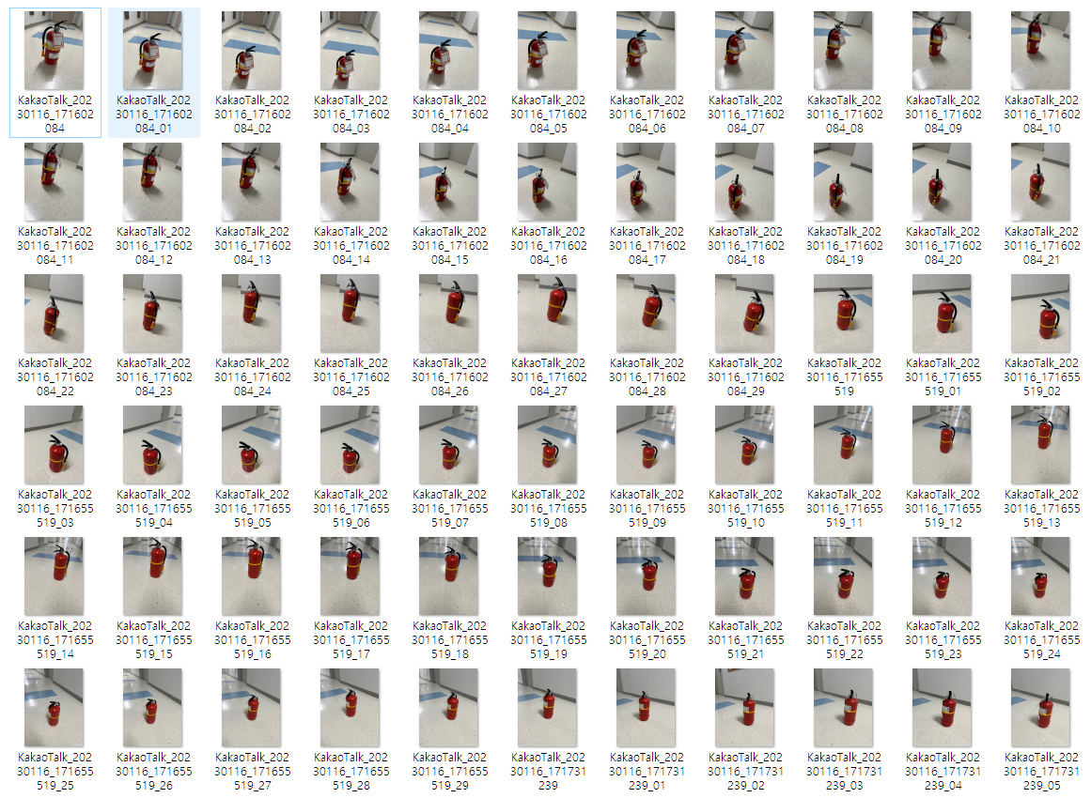
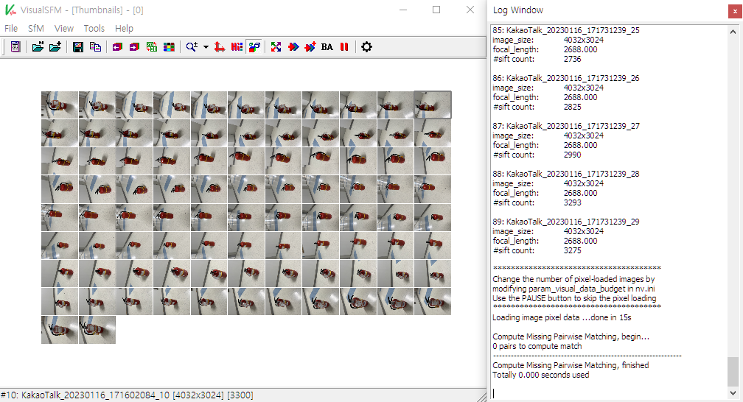
Structure-from-Motion Revisited
02
Introduction
Visual-SFM
Input 90 images
Notes:
지능형 로봇의 기능 중에 map 구축이나 state를 추정하는 건 가장 기본적인 전제 조건 중 하나임. 실시간성이 보장되는 6-DOF SLAM을 위해 vision기반 SLAM이나 Lidar 기반 SLAM등 열시미 시도해 왔음.
Vision SLAM
loop-closure detection에 좋음. 근데 조명이나 관점이 변화하는 거에 민감해서 이것만 사용하는 건 신뢰성이 낮음
Lidar SLAM
야간에도 기능할 수 있고 고해상도여서 장거리 환경의 미세한 디테일까지도 포착할 수 있음
두 Lidar scan간의 transformation을 찾기 위한 가장 일반적인 approach는 ICP(Iterative closet point)방식임. point-wise 수준에서 대응관계를 찾음으로써 stopping기준이 만족될 때 까지 반복적으로 두 개의 point set를 정렬함. scan에 점이 많이 포함될 경우, ICP는 계산비용 높아질 수 있음. 그래서 효율성과 정확성을 위해 변형된 ICP방식들이 제안되었음. (참고문헌 [3]~[8]까지 다양한 ICP소개)
#Feature-based, Plane-based, Segmentation-based – 알아볼것
LOAM은 좋은 알고리즘인건 맞는데, 무인지상차량 같은 자율주행자동차 같은 애들한테서는 조금 불리한 모습을 보인다. 리소스가 제한되거나 소음이 많은 환경에서 LOAM에는 문제가 발생한다. 이를통해서 drift가 커져서 정확한 estimation이 불가능하게 된다.
이를 위해서 lego loam 제안.

Slide 6
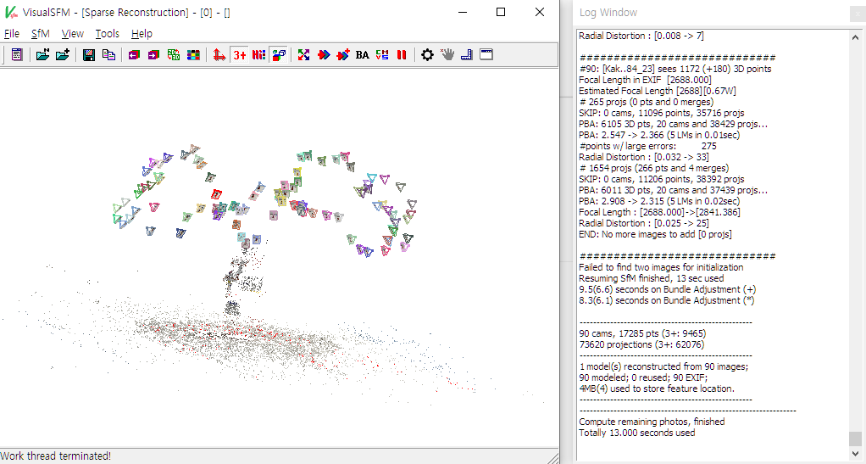
Structure-from-Motion Revisited
02
Introduction
Visual-SFM
Notes:
지능형 로봇의 기능 중에 map 구축이나 state를 추정하는 건 가장 기본적인 전제 조건 중 하나임. 실시간성이 보장되는 6-DOF SLAM을 위해 vision기반 SLAM이나 Lidar 기반 SLAM등 열시미 시도해 왔음.
Vision SLAM
loop-closure detection에 좋음. 근데 조명이나 관점이 변화하는 거에 민감해서 이것만 사용하는 건 신뢰성이 낮음
Lidar SLAM
야간에도 기능할 수 있고 고해상도여서 장거리 환경의 미세한 디테일까지도 포착할 수 있음
두 Lidar scan간의 transformation을 찾기 위한 가장 일반적인 approach는 ICP(Iterative closet point)방식임. point-wise 수준에서 대응관계를 찾음으로써 stopping기준이 만족될 때 까지 반복적으로 두 개의 point set를 정렬함. scan에 점이 많이 포함될 경우, ICP는 계산비용 높아질 수 있음. 그래서 효율성과 정확성을 위해 변형된 ICP방식들이 제안되었음. (참고문헌 [3]~[8]까지 다양한 ICP소개)
#Feature-based, Plane-based, Segmentation-based – 알아볼것
LOAM은 좋은 알고리즘인건 맞는데, 무인지상차량 같은 자율주행자동차 같은 애들한테서는 조금 불리한 모습을 보인다. 리소스가 제한되거나 소음이 많은 환경에서 LOAM에는 문제가 발생한다. 이를통해서 drift가 커져서 정확한 estimation이 불가능하게 된다.
이를 위해서 lego loam 제안.

Slide 7
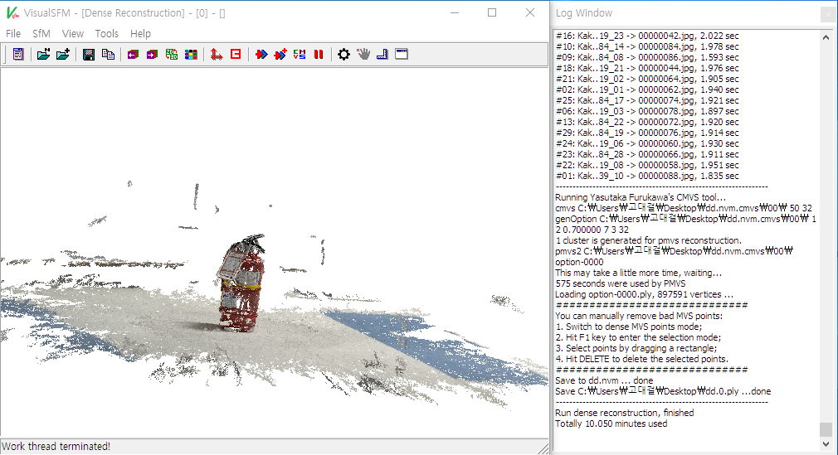
Structure-from-Motion Revisited
02
Introduction
Visual-SFM
Notes:
Cpu 사용
Dense sfm 사용 => sfm을 잘하는 이미지 feature을 CNN을 통해서 학습시키고 SFM을 적용시켜서 조금 더 나은 결과를 도출.
Dense bundle adjustment Networks => 논문, BA단계에서 dense하게

Slide 8
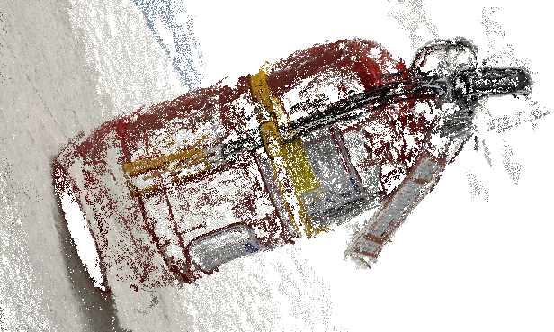
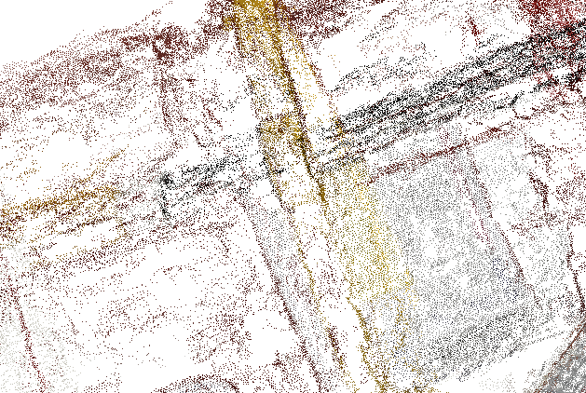
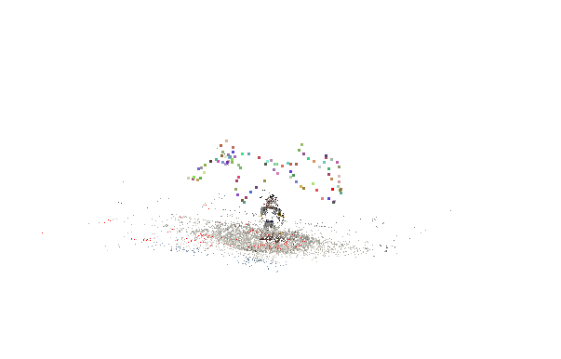
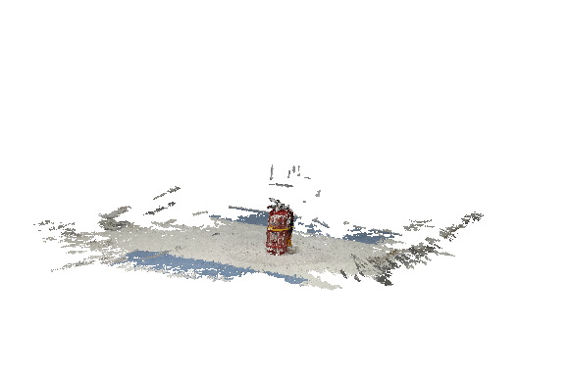
Structure-from-Motion Revisited
02
Introduction
Visual-SFM
Notes:
지능형 로봇의 기능 중에 map 구축이나 state를 추정하는 건 가장 기본적인 전제 조건 중 하나임. 실시간성이 보장되는 6-DOF SLAM을 위해 vision기반 SLAM이나 Lidar 기반 SLAM등 열시미 시도해 왔음.
Vision SLAM
loop-closure detection에 좋음. 근데 조명이나 관점이 변화하는 거에 민감해서 이것만 사용하는 건 신뢰성이 낮음
Lidar SLAM
야간에도 기능할 수 있고 고해상도여서 장거리 환경의 미세한 디테일까지도 포착할 수 있음
두 Lidar scan간의 transformation을 찾기 위한 가장 일반적인 approach는 ICP(Iterative closet point)방식임. point-wise 수준에서 대응관계를 찾음으로써 stopping기준이 만족될 때 까지 반복적으로 두 개의 point set를 정렬함. scan에 점이 많이 포함될 경우, ICP는 계산비용 높아질 수 있음. 그래서 효율성과 정확성을 위해 변형된 ICP방식들이 제안되었음. (참고문헌 [3]~[8]까지 다양한 ICP소개)
#Feature-based, Plane-based, Segmentation-based – 알아볼것
LOAM은 좋은 알고리즘인건 맞는데, 무인지상차량 같은 자율주행자동차 같은 애들한테서는 조금 불리한 모습을 보인다. 리소스가 제한되거나 소음이 많은 환경에서 LOAM에는 문제가 발생한다. 이를통해서 drift가 커져서 정확한 estimation이 불가능하게 된다.
이를 위해서 lego loam 제안.

Slide 9
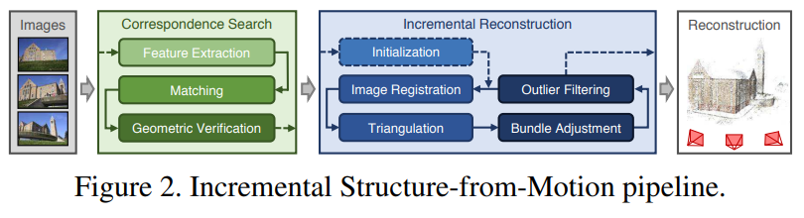
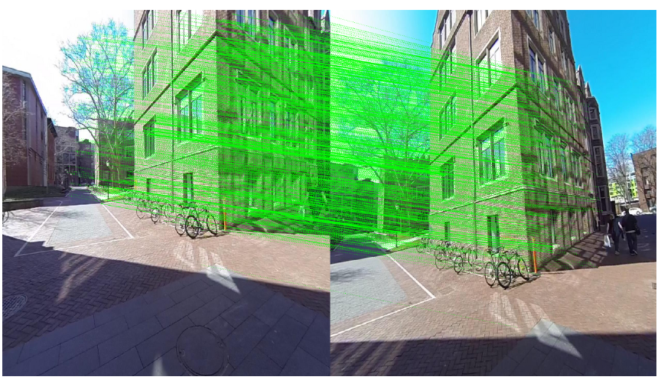
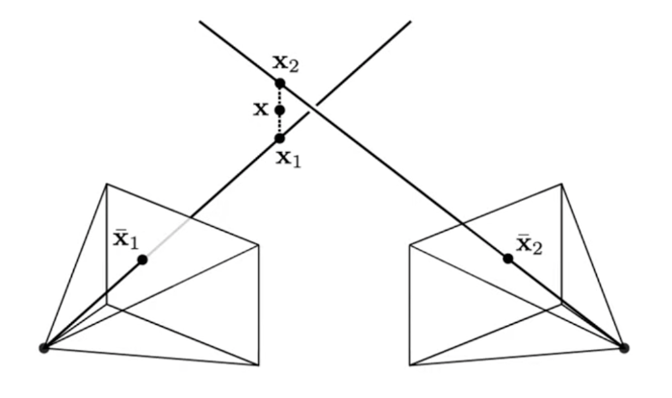
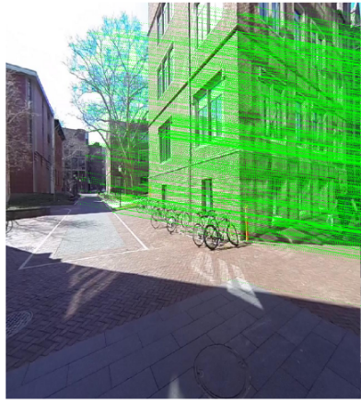
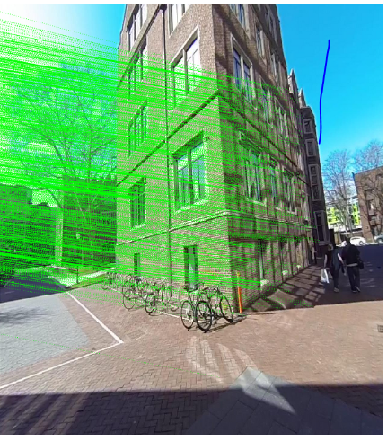

Structure-from-Motion Revisited
02-A
Review of SFM
How to find points to reconstruct?
How to find a optimal 3D structure and camera poses for hundreds of multi-views?
1
2
Notes:
지능형 로봇의 기능 중에 map 구축이나 state를 추정하는 건 가장 기본적인 전제 조건 중 하나임. 실시간성이 보장되는 6-DOF SLAM을 위해 vision기반 SLAM이나 Lidar 기반 SLAM등 열시미 시도해 왔음.
Vision SLAM
loop-closure detection에 좋음. 근데 조명이나 관점이 변화하는 거에 민감해서 이것만 사용하는 건 신뢰성이 낮음
Lidar SLAM
야간에도 기능할 수 있고 고해상도여서 장거리 환경의 미세한 디테일까지도 포착할 수 있음
두 Lidar scan간의 transformation을 찾기 위한 가장 일반적인 approach는 ICP(Iterative closet point)방식임. point-wise 수준에서 대응관계를 찾음으로써 stopping기준이 만족될 때 까지 반복적으로 두 개의 point set를 정렬함. scan에 점이 많이 포함될 경우, ICP는 계산비용 높아질 수 있음. 그래서 효율성과 정확성을 위해 변형된 ICP방식들이 제안되었음. (참고문헌 [3]~[8]까지 다양한 ICP소개)
#Feature-based, Plane-based, Segmentation-based – 알아볼것
LOAM은 좋은 알고리즘인건 맞는데, 무인지상차량 같은 자율주행자동차 같은 애들한테서는 조금 불리한 모습을 보인다. 리소스가 제한되거나 소음이 많은 환경에서 LOAM에는 문제가 발생한다. 이를통해서 drift가 커져서 정확한 estimation이 불가능하게 된다.
이를 위해서 lego loam 제안.

Slide 10
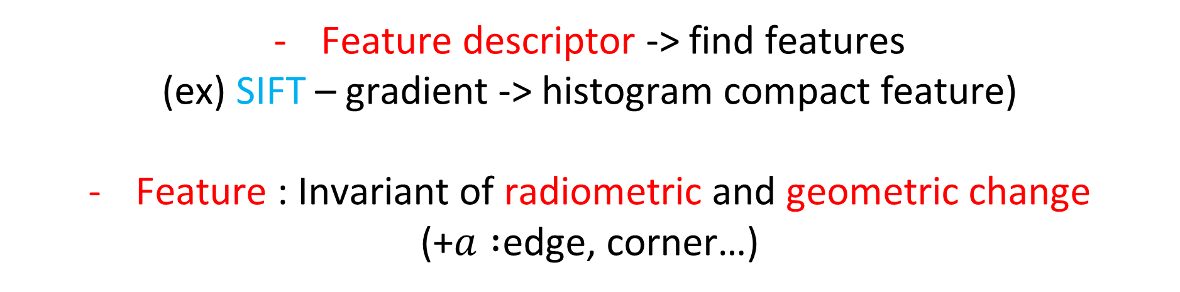
Structure-from-Motion Revisited
02-A
Review of SFM
1. Feature Extraction
Feature descriptor -> find features
(ex) SIFT – gradient -> histogram compact feature)
Feature : Invariant of radiometric and geometric change
(+$a :$edge, corner…)
Notes:
Correspondence Search 단계에서 첫번째로 feature extraction 단계입니다.
Feature extraction 단계에서는 feature descriptor을 통해서 featur을 찾아내는건데, 예를들면 SIFT 같은 것이 있다고 합니다.
어떤 descriptor을 사용하던지 그건 상관없지만 descriptor 자체가 우리가 feature로 인정할 수 있는 특정 기준을 만족해야합니다.
여기서 말하는 기준은 최대한 그 feature들이 radiometric, geometric 적으로 변화하지않는 점을 찾는 것이 중요하고 더하여 edge, corner 같은 특정점이면 좋을거 같습니다.
Radiometric, geometric적으로 변화하지않는 점이 필요한 이유는 우리가 Large-Scale한 어떤 구조물 같은거를 찍는다고 가정했을때, 데이터들이 같은 시간, 같은 장소, 같은 날, 같은 일조량을 받으면서
얻어졌다고 볼 수 없기때문에 중요합니다.

Slide 11
Structure-from-Motion Revisited
02-A
Review of SFM
2. Matching
Features in each Images => relationship? How match?
Naïve => Computational Complex
Matching algorithm => Feature matching each other
Notes:
C.S 의 두번째 단계는 matching 단계입니다.
Feature extraction 단계에서 각 이미지의 feature들이 추출되었을 건데, 그러면 그 feature 사이의 관계? 어떻게 매칭되는지를 알아보는 단계입니다. 필요하다.
모든 뷰에서 feature가 겹칠 수가 없고, Occlusion을 가정하게 되면, extrem하게 떨어져있다고 생각한다면 , matching 되는, 겹치는 feature가 없을 수도 있다.
Naïve하게 생각한다면 1;1 대응시켜서 다 확인하면 좋겠지만 , 데이터가 몇천, 몇만장이 있다고 생각하면 computational complex 관점에서 좋지않다.
논문에서도 특정 matching algorith을 소개하고 있지는 않지만 매칭 알고리즘을 통해서 각 feature들을 매칭해준다.

Slide 12
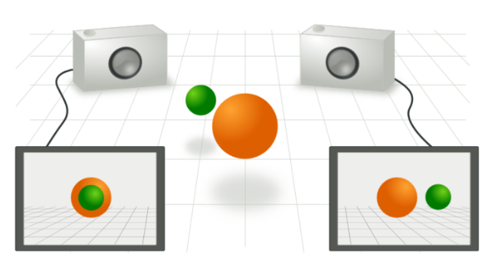
Structure-from-Motion Revisited
02-A
Review of SFM
3. Geometric Verification – Epipolar Geometry
Geometry of Location Relationship
Notes:
C.S 의 세번째 단계는 Geometric Verification 단계입니다.
Matching 된게 분명 노이즈가 있을거고 아직 지오메트릭한 과정을 안거쳤다.
에피폴라지오메트리를 통해서

Slide 13
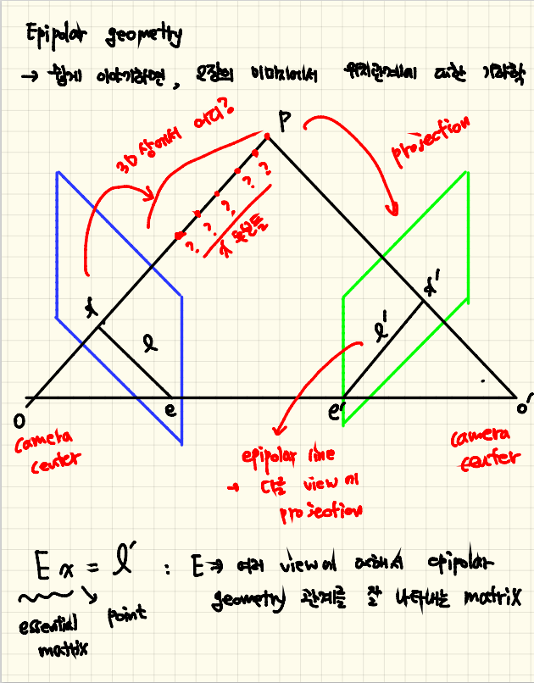
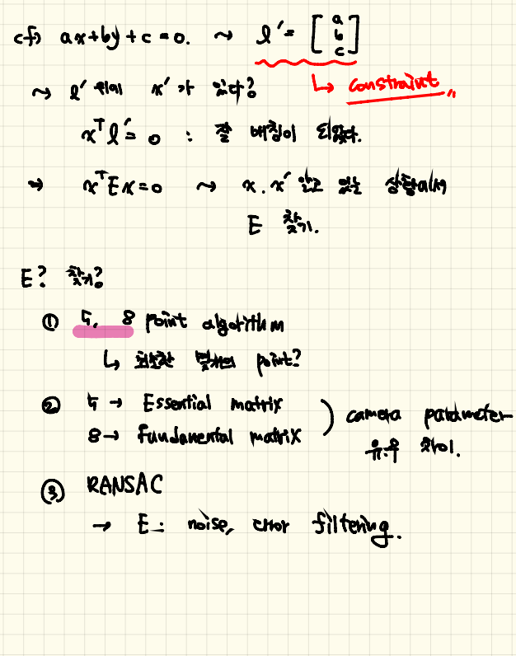
Structure-from-Motion Revisited
02-A
Review of SFM
3. Geometric Verification – Epipolar Geometry
Notes:
C.S 의 세번째 단계는 Geometric Verification 단계입니다.

Slide 14
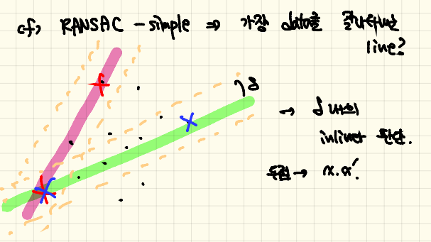
Structure-from-Motion Revisited
02-A
Review of SFM
3. Geometric Verification – RANSAC
Notes:
C.S 의 세번째 단계는 Geometric Verification 단계입니다.

Slide 15
Structure-from-Motion Revisited
02-A
Review of SFM
Correspondence Search
Find Features
Feature – Matching
Essential Matrix – Correspondence => Scene Graph
Notes:
C.S 의 세번째 단계는 Geometric Verification 단계입니다.

Slide 16
Structure-from-Motion Revisited
02-A
Review of SFM
Initialization
=> Essential matrix to Camera projection matrix(camera extrinsic)
P, P’ => two views
P : [I|0] : world coordinate center
P,P’ rotation & translation => derivation of Essential matrix
Get four P’ matrices => four P’? => not valid!
Notes:
C.S 의 세번째 단계는 Geometric Verification 단계입니다.

Slide 17
Structure-from-Motion Revisited
02-A
Review of SFM
Most verified P’ is selected
After triangulation of four candidate P’ matrix
Notes:
C.S 의 세번째 단계는 Geometric Verification 단계입니다.

Slide 18
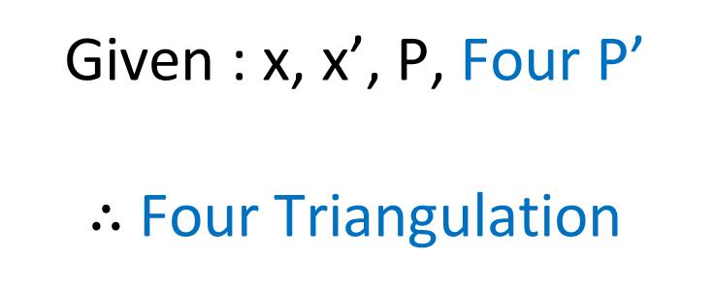
Structure-from-Motion Revisited
02-A
Review of SFM
Triangulation
x=PX : Theorical situation
x * PX = 0 : constraint
=> 2D points lift to 3D space
Given : x, x’, P, Four P’
$∴$ Four Triangulation
Find intersection Point : X
Estimation : O
X
.
.
.
x
x’
Notes:
C.S 의 세번째 단계는 Geometric Verification 단계입니다.

Slide 19
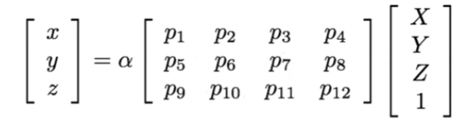
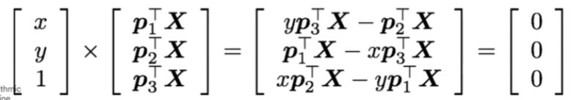
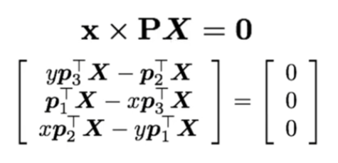
Structure-from-Motion Revisited
02-A
Review of SFM
Triangulation
n pairs => 2n equations
SVD
3D Points X
Notes:
C.S 의 세번째 단계는 Geometric Verification 단계입니다.

Slide 20
Structure-from-Motion Revisited
02-A
Review of SFM
Bundle Adjustment
Given : P,P’,X(3D points, noisy(camera pose, unfixed))
Bundle Adjustment
Non-linear method for jointly refining structure and motion
=> Find Most optimal camera pose
Notes:
C.S 의 세번째 단계는 Geometric Verification 단계입니다.

Slide 21
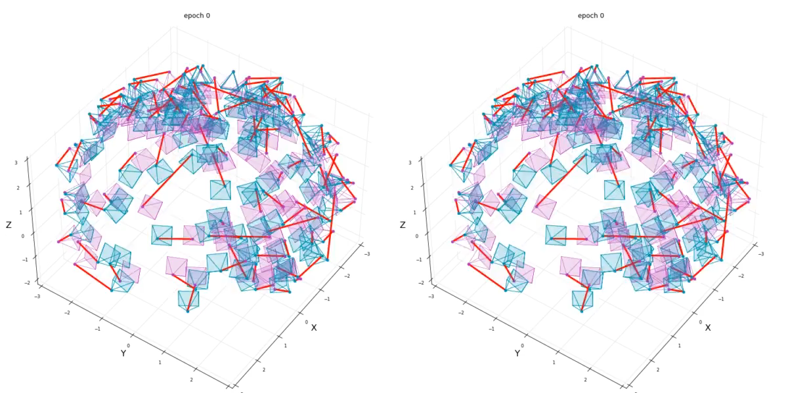
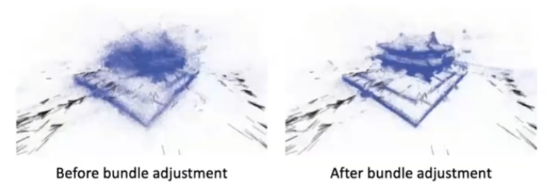
Structure-from-Motion Revisited
02-A
Review of SFM
Bundle Adjustment
Notes:
C.S 의 세번째 단계는 Geometric Verification 단계입니다.

Slide 22
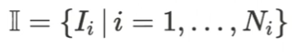
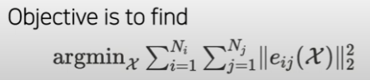
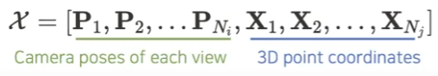
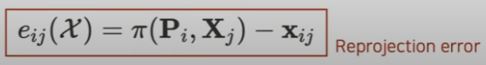
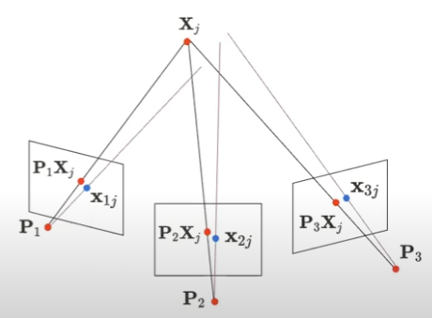
Structure-from-Motion Revisited
02-A
Review of SFM
Bundle-Adjustment
2D coordinate
Triangulation
3D to 2D reprojection coordinate
Notes:
Bundle Adjustment의 기본 세팅은 일단 이미지는 N개 존재하게 될거고
그것들에 대해서 카메라 포즈와 3d points들을 나타낼 수 있을겁니다.
기본 문제상황은 다음과 같습니다. 일단 파란색 점들이 feature로 선정된 점들이고 triangulatin을 통해서 잡은 라지 X가 나타나고
이론적으로 라지 X 와 카메라 포즈의 곱인 스몰 X의 좌표가 P1Xj 와같이 나타나게 됩니다.
그러면 원래의 x와 이론적 값인 x 사이에 에러가 존재하게 되는데 이를 최소화 시키는게, 즉 최소화 시키는 카메라 파라미터와 3d 좌표를 찾아내는게 BA의 목적이라고 볼 수 있습니다.

Slide 23
Structure-from-Motion Revisited
03
Challenges
They frequently fail to produce fully satisfactory results in terms of completeness and robustness.
1. mis registrations or drift.
2. reconstruction stage failing to register images due to missing or inaccurate scene
Accuracy and Completeness
Notes:
현재의 최첨단 SfM 알고리듬은 대규모 인터넷 사진 모음에서 다양하고 복잡한 이미지 분포를 처리할 수 있지만, 완전성과 견고성 측면에서 완전히 만족스러운 결과를 내지 못하는 경우가 많다. 종종 시스템은 경험적으로 등록 가능해야 하는 이미지의 많은 부분을 등록하지 못하거나 [20, 30] 잘못 등록하거나 표류로 인해 시스템이 손상된 모델을 생성한다. 첫째, 이는 예를 들어 일치하는 근사치로 인해 불완전한 장면 그래프를 생성하는 대응 검색으로 인해 발생할 수 있으며, 따라서 완전한 모델에 필요한 연결이나 신뢰할 수 있는 추정을 위한 충분한 중복성을 제공하지 않는다. 둘째, 이는 재구성 단계가 누락되거나 부정확한 장면 구조로 인해 이미지를 등록하지 못함으로써 발생할 수 있다. 이미지 등록과 삼각 측량은 이미지가 기존 장면 구조에만 등록될 수 있고 장면 구조는 등록된 이미지에서만 삼각 측량될 수 있다는 점에서 공생 관계를 갖는다[64]. 증분 재구성 동안 각 단계에서 두 가지의 정확성과 완전성을 극대화하는 것은 SfM의 핵심 과제이다. 본 논문에서, 우리는 이 과제를 해결하고 효율성을 높이면서 완전성, 견고성 및 정확성 측면에서 현재 기술(5장)에 비해 결과를 크게 개선한다.

Slide 24
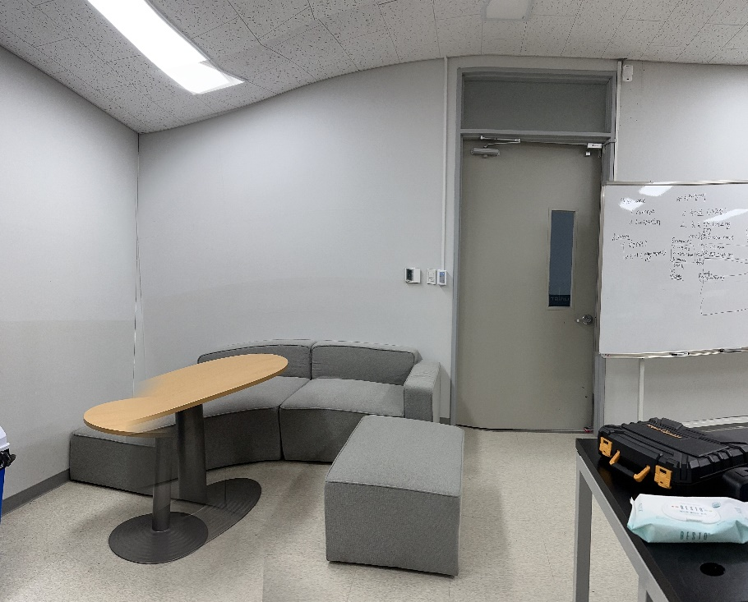
Structure-from-Motion Revisited
04
Contributions
Scene Graph Augmentation
1) Fundamental Matrix : inlier > Nf => verified image pair
2) Number of inliers of Essential Matrix => Ne
3) Number of Homography inlier => Nh
If Nh/Nf < threshold :
this pair is moving camera( not pure rotation)
If Ne/Nf > threshold : correct calibration
Block to add WTF in Scene Graph
Get Scene Graph that is Non-panoramic & calibrated image pair

Slide 25
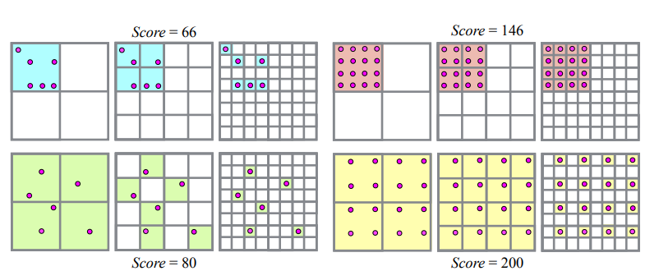
Structure-from-Motion Revisited
04
Contributions
2. Next Best View Selection
How can we get best view in image registration? => Scoring!
More 3D points ( matching candidates )
Distribution of Points
=> Visible points + uniformly distribution
Notes:
Bad view -> triangulation : reconstruction error high

Slide 26
Structure-from-Motion Revisited
04
Contributions
3. Robust and Efficient Triangulation
Tracking – Error => RANSAC
.
.
.
x
After Triangulation
reprojection error < threshold
Random sampling – feature select
k iteration
RANSAC => Best 3D point
x’
Constraints
Sufficient angle
Positive depth

Slide 27
Structure-from-Motion Revisited
04
Contributions
4. Bundle Adjustment
BA = Local + Global
Parameterization
Filtering
Re-Triangulation
Iterative Refinement
Notes:
1. 최대 수백 대의 카메라 문제에 대해서는 희소 직접 해결사를 사용하고, 더 큰 문제에 대해서는 PCG에 의존한다. 우리는 Ceres Solver[2]를 사용하고 임의의 복잡성의 카메라 모델을 이미지 조합 간에 공유할 수 있는 옵션을 제공한다.
순서가 지정되지 않은 인터넷 사진의 경우 추정치가 순수한 자체 보정에 의존하기 때문에 하나의 방사형 왜곡 매개 변수가 있는 간단한 카메라 모델에 의존한다.
2. filtering : large reprojection error와 minimum triangulation angle을 활용하여 threshold 이상인 image는 model에 입력되지않고 filtering됩니다.
3. re-triangulation(RT) BA 과정 전후에 Triangulation step을 추가합니다.
4. Iterative Refinement : 위의 과정(BA, RT, filtering) 을 반복합니다. Threshold는 adative하게 바뀝니다.

Slide 28
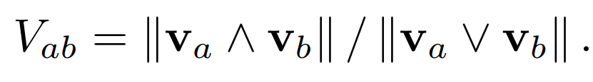
Structure-from-Motion Revisited
04
Contributions
5. Redundant View Mining
Redundant image processing => Efficient BA parametrization
Overlap => grouping
Each n scene => feature point => binary vector => bitwise => calculate correlation
=> Vab > threshold => one group
=> Computational complex down
Notes:
Local => scene graph 에서 가까운 image로 BA 진행
GLOBAL => 특정 percentage 마다 global BA 진행
약간 지역적으로 하고 모아서 하는 느낌인가…
Vab 크면 연관성 큼

Slide 29
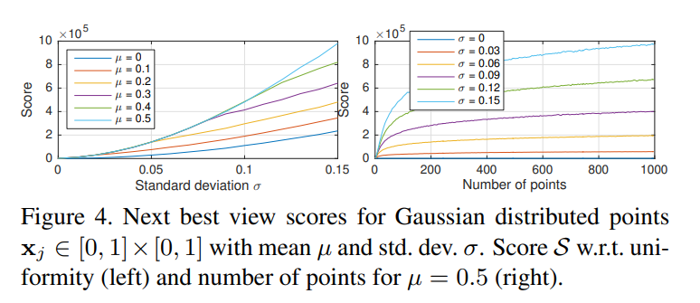
Structure-from-Motion Revisited
04
Experimental Results
A. Next Best View Selection
Notes:
Image registration => image selectio시에 score 점수가 corresponding 개수와 distribution을 얼마나 잘 반영하는가를 볼 수 있다.

Slide 30
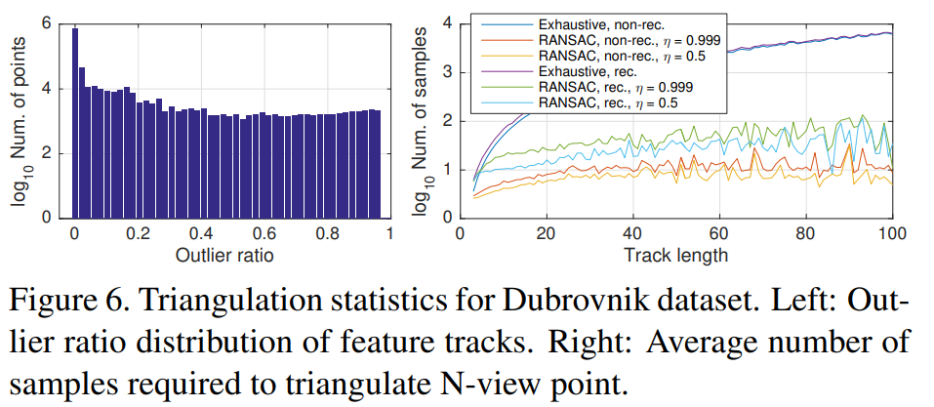
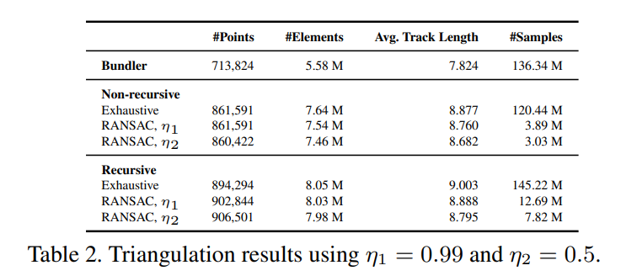
Structure-from-Motion Revisited
04
Experimental Results
B. Robust and Efficient Triangulation.
Notes:
Recursive 방법이 tracking 전 구간에서 더 많은 포인트를 뽑아낸다.

Slide 31
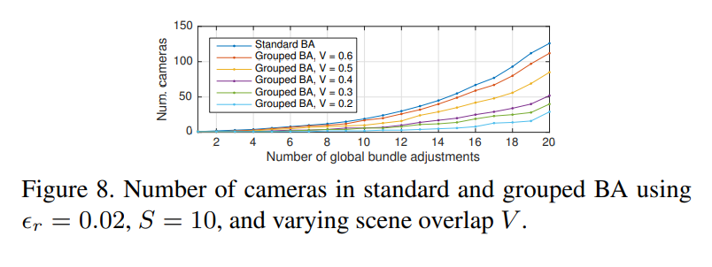
Structure-from-Motion Revisited
04
Experimental Results
C. Redundant View Mining.
Notes:
Global BA 할때 필요한 카메라 개수 나타내고 오버랩 비율에 따라서 시간을 줄일 수 있다.

Slide 32
Structure-from-Motion Revisited
05
Conclusion
01
Advantages
02
Disadvantage
03
Limitation
Completeness
Accuracy
Efficiency
Time
2. RANSAC
SLAM
Notes:
란삭 – 무작위 샘플링
사실 다른 constraint 를 제공해주고 해서 크게 문제될거라고 생각은 안드는데
그래도 무작위 샘플링이라는데에서 시행마다 100퍼센트 동일한 결과를 도출하긴 힘들거 같다.

Slide 33
Thank you for listening

